Slide 1
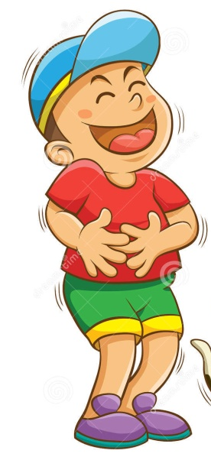
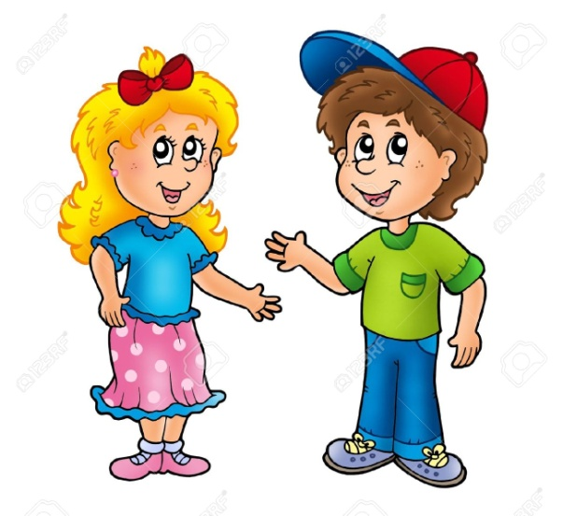
Мальчик радуется ,
потому что
он дружит .

Slide 2
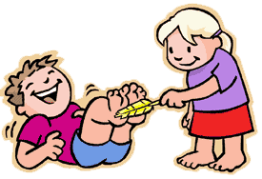
Мальчик радуется ,
потому что
ему щекотно .

Slide 3
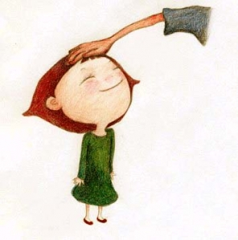
Мальчик радуется ,
потому что
его похвалили .

Slide 4
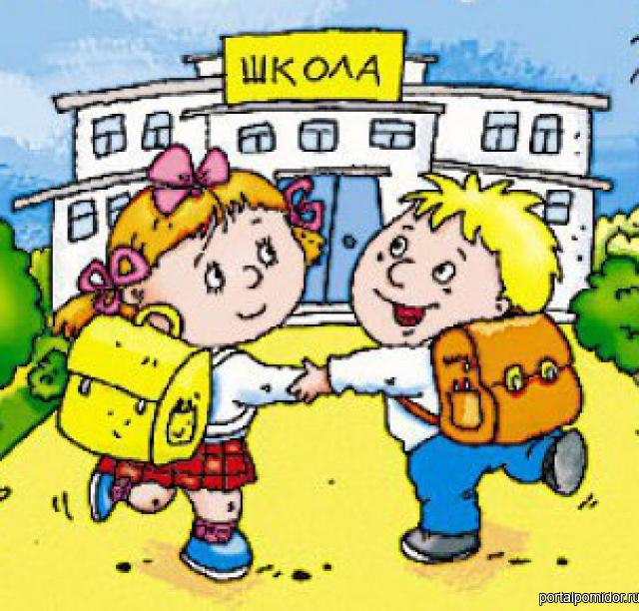
Мальчик радуется ,
потому что
пришел в школу .

